Slide 1

Toán – Lớp 5A2
Luyện tập
(Trang 160)

Slide 2
Thứ ba ngày 23 tháng 4 năm 2024
Toán
Khởi động
Tìm x:
a) x + 35,67 = 88,5
b) x + 17,67 = 100 - 63,2
x = 88,5 -35,67
x = 52,83
x + 17,67 = 36,8
x = 36,8 – 17,67
x = 19,13

Slide 3




Thứ ba ngày 23 tháng 4 năm 2024
Toán
LUYỆN TẬP
Bài 1 : Tính:
a)
b)
578,69 + 281,78;
594,72 + 406,38 – 329,47.

Slide 4

Bài 1. a)

Slide 5

Bài 1 .b
578,69
578,69 + 281,78 =
860,47
+
281,78
860,47
1001,1
– 329,47
=
671,63
=

Slide 6
Thứ ba ngày 23 tháng 4 năm 2024
Toán
LUYỆN TẬP
Bài 2: Tính bằng cách thuận tiện nhất:
a)
c)
69,78 + 35,97 + 30,22
b)
d)
83,45 – 30,98 – 42,47

Slide 7

Bài 2: Tính bằng cách thuận tiện nhất:
a)
b)
c)
69,78 + 35,97 + 30,22 = (69,78 + 30,22) + 35,97
= 100 + 35,97
= 135,97
d)
83,45 – 30,98 – 42,47 = 83,45 – (30,98 + 42,47)
= 83,45 – 73,45
= 10

Slide 8
Thứ hai ngày 22 tháng 4 năm 2024
Toán
LUYỆN TẬP
Bài 3:
TÓM TẮT
Chi tiền ăn và học :
số tiền lương.
Chi tiền thuê nhà và việc khác:
số tiền lương
Mỗi tháng để dành :.....% tiền lương?
Nếu tiền lương 4 000 000 đồng để dành: ..... tiền?

Slide 9



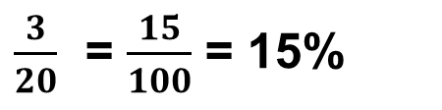
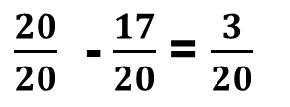
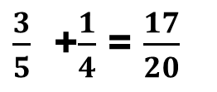
Thứ hai ngày 22 tháng 4 năm 2024
Toán
LUYỆN TẬP
Bài 3:
Bài giải
Phân số chỉ phần tiền lương gia đình đó chi tiêu hàng tháng là:
$\frac{3}{5}$ +$\frac{1}{4}$ = $\frac{17}{20}$
( số tiền lương)
a/ Tỉ số phần trăm số tiền lương gia đình đó để dành được là:
$\frac{20}{20}$ - $\frac{17}{20}$ = $\frac{3}{20}$
( số tiền lương)
$\frac{3}{20}$ = $\frac{15}{100}$ = 15%
b/ Số tiền mỗi tháng gia đình đó để dành được là:
4 000 000 : 100 x 15 = 600 000 (đồng)
Đáp số: a) 15%
b) 600 000 đồng.

Slide 10
Hãy chọn đáp án đúng trong các câu sau:
Câu 1. Tính:
A)
B)
Đ
C)

Slide 11
Hãy chọn đáp án đúng trong các câu sau:
Câu 2. Tính:
192,72 + 307,28 =
A) 409,10
Đ
B) 500
C) 409

Slide 12
Thứ ba ngày 23 tháng 4 năm 2024
Toán
LUYỆN TẬP
Chuẩn bị bài: Phép nhân

Slide 13
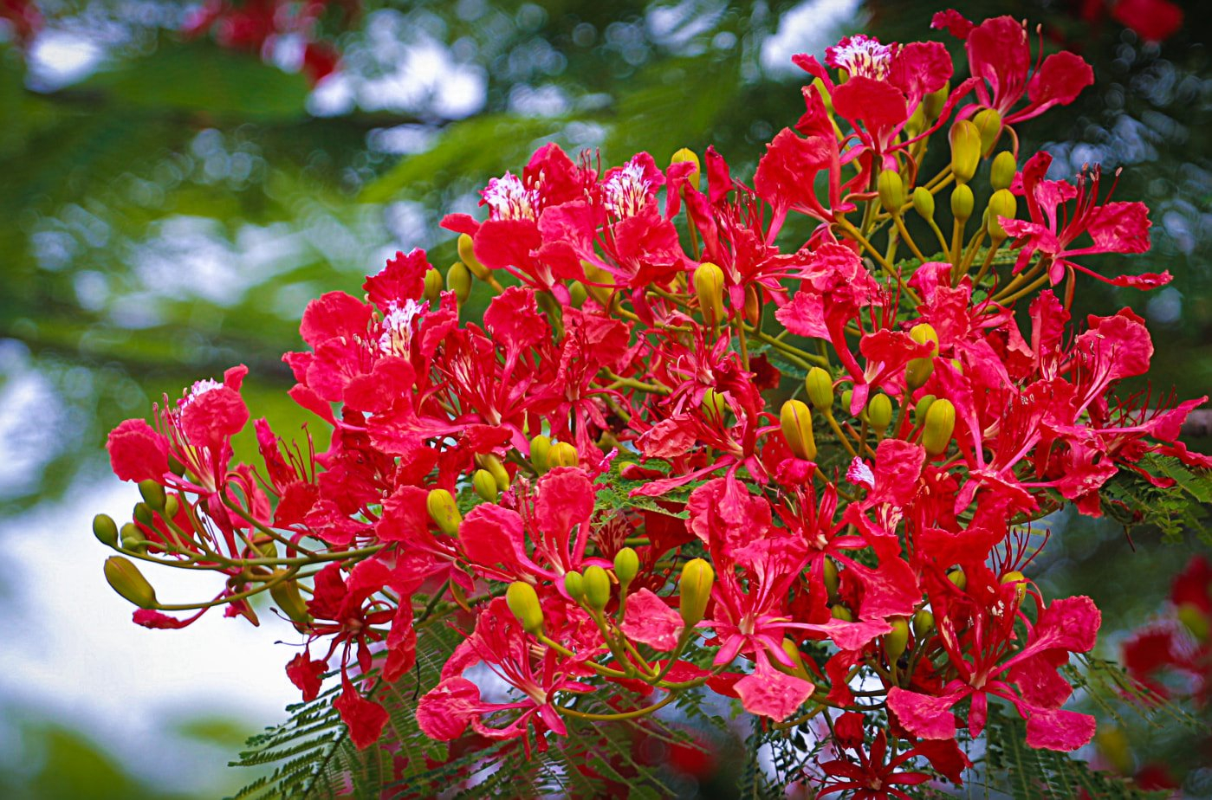
Tiết học kết thúc

